Slide 1


Slide 2








LUYỆN VIẾT ĐOẠN
Tuần 6
Bản quyền : FB Đặng Nhật Linh- https://www.facebook.com/nhat.linh.3557440

Slide 3
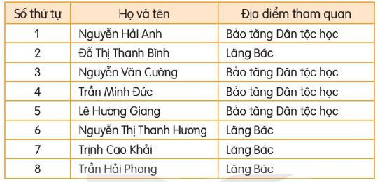
1
Đọc danh sách dưới đây và trả lời câu hỏi.
DANH SÁCH HỌC SINH TỔ 1 LỚP 2A
ĐĂNG KÍ ĐI THAM QUAN

Slide 4
Thảo luận nhóm
DANH SÁCH HỌC SINH TỔ 1 LỚP 2A
ĐĂNG KÍ ĐI THAM QUAN
a. Tổ 1 lớp 2A có bao nhiêu học sinh?
b. Có mấy bạn đăng kí tham quan lăng Bác?
c. Có mấy bạn đăng kí tham quan Bảo tàng dân tộc học.

Slide 5
a. Tổ 1 lớp 2A có bao nhiêu học sinh?
Tổ 1 lớp 2A có 8 học sinh.

Slide 6
b. Có mấy bạn đăng kí tham quan lăng Bác?
Có 4 bạn đăng kí tham quan lăng Bác.
Đó là những bạn nào?

Slide 7
c. Có mấy bạn đăng kí tham quan Bảo tàng Dân tộc học?
Có 4 bạn đăng kí tham quan Bảo tàng Dân tộc học.
Đó là những bạn nào?

Slide 8
2
Lập danh sách tổ em đăng kí tham gia câu lạc bộ trường như: câu lạc bộ cờ vua, võ thuật,...
STT | Họ tên | Học vẽ | Học cờ vua
1
2
3
4
5
6
7

Slide 9
Nhóm 1:
Nguyễn Trường An
Lê Tiến Công
Nguyễn Duy Khánh
Phạm Thị Thu Minh
Nguyễn Thanh Phong
Trần Thủy Tiên
Nhóm 2:
Đoàn Bảo An
Hoàng Ngọc Diệp
Trần Đăng Khôi
Cao Bảo Ngân
Lê Minh Quân
Phạm Hoàng Bảo Trâm
Nhóm 3:
Đoàn Lê Bảo Anh
Trương Trí Dũng
Tăng Ngọc Lâm
Nguyễn Bảo Ngọc
Nguyễn Minh Quang
Đào Huyền Trang
Nhóm 4:
Trần Gia Bảo
Đoàn Mạnh Duy
Trần Sơn Lâm
Đinh Thu Nguyệt
Nguyễn Thanh Quyết
Nguyễn Thanh Trúc
Nhóm 5:
Nguyễn Trần Gia Bảo
Hoàng Minh Hiếu
Phạm Thùy Linh
Nguyễn Long Nhật
Nguyễn Phương Thảo
Lưu Bảo Tú
Nhóm 6:
Nguyễn Đoàn Minh Châu
Chu Quỳnh Hương
Nguyễn Khắc Thế Long
Trần Phương Nhi
Trịnh Phúc Thịnh
Cao Đức Tùng

Slide 10

Tạm biệt và hẹn gặp lại
các con vào những tiết học sau!

